Slide 1


人體運動學（Kinesiology）
吳忠誼
15

Slide 2
人體運動學～第一部分
一、人體運動學的概念緣由
二、人體運動學的來源與發展
三、人體運動學的重要性與獨特之處
四、人體運動學的基本核心概念

Slide 3
一、人體運動學的概念緣由
大學階段的身體活動教育重要的是？
  認知、情意、身體技能
  精神態度、倫理道德
  知識探究方法、解決問題能力的培養
人體運動學（kinesiology）名稱的出現
  Sport and Physical Education 名稱的適切性
  體育教育優位立場的晃動
  Movement or Physical Activity
  Kinesiology一詞的使用--體育學科

Slide 4
二、人體運動學的來源與發展
人體運動學涵蓋的內容
  研究多種形式身體活動的學科
（American Academy of Kinesiology and Physical Education）
  改善身体健康和狀態的活動
  生命科學
  子學科
    運動哲學、歷史學、運動教育學、運動生物力學、運動心理學、運動生物化學、分子或細胞生理學等學科
    日常生活、運動（sport）、工作、舞蹈、遊戲（play）等與身體活動相關的行為

Slide 5
二、人體運動學的來源與發展—
身體組織關聯圖
社會學
人類社會的互動
生物學
生命的形式表現
人體運動學
人類身體的活動
人類學
不同文化的展現

Slide 6
二、人體運動學的來源與發展
人體運動學的發展核心
  身體活動
  身體技術
  理論與實踐（經驗）的結合
人體運動學的發展主軸
  基礎學科的建立
  自然科學研究的傾向
  教育與科學的整合

Slide 7
三、人體運動學的重要性與獨特性
大學培育與就業機會的趨勢
  傳統取向的教師與教練
  運動管理人員
  競技運動訓練工作者
  健身行為的領導與管理人員
  學術研究的專業人員
  身體性的治療專業人員（訓練員、防護員等）
  復健工作的專業人員

Slide 8




三、人體運動學的重要性與獨特性
人體運動學的獨特之處
  大部分傳統學習方式
    閱讀
    背誦
    書寫
    討論

Slide 9
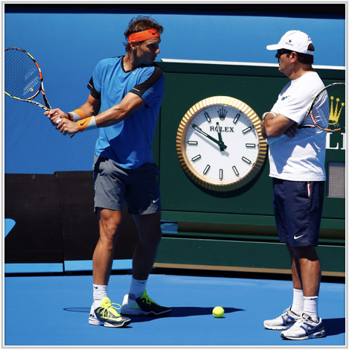

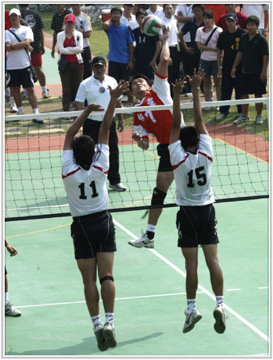
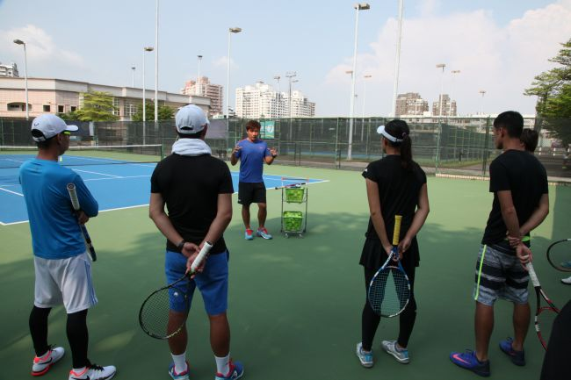
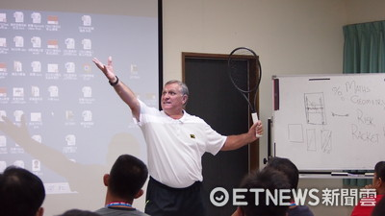
三、人體運動學的重要性與獨特性
獨特的身體學習
  藉由「看」或是「展演」—直接的學習，這是不能輕忽的方式
  有系統學科的學習—影響閱讀、思考、正確的分析和關於理論和實踐式的討論
  專業性的練習—針對學生、顧客或病人給予系統性和熟練地操作身體的方式來幫助達到個別性的目標

Slide 10
四、人體運動學基本核心概念
人體運動學
以身體活動為中心的專業性練習
身體活動的經驗
身體活動的學科學習
人體運動學概念來源圖

Slide 11
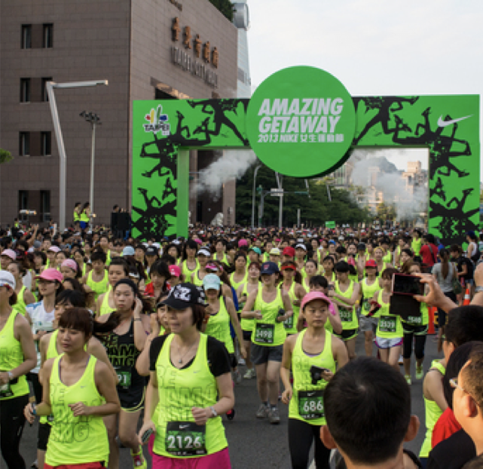
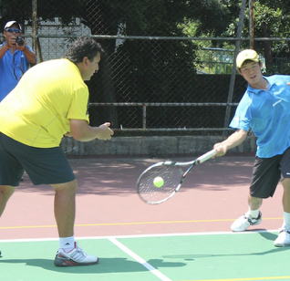
身體活動的
學科學習
以身體活動為中心的專業性練習
身體活動的經驗

Slide 12
四、人體運動學的基本核心概念

Slide 13
四、人體運動學的基本核心概念

Slide 14
參考文獻
Hoffman . S. (2013). Introduction to kinesiology. Human Kinetics.
江良規（1982）。體育學原理新論。台北：臺灣商務印書館。
徐元民（2006）。體育學導論。台北：品度。
許義雄（1983）。體育學原理。台北：體育學會。
許義雄（2001）（譯）。體育、體適能及運動入門。臺南：復文書局。
劉一民（1991）。運動哲學研究－遊戲、運動與人生。台北市：師大書苑。
劉一民（2005）。運動哲學新論－實踐知識的想像痕跡。台北市：師大書苑。
蔡政杰、程瑞福（2000）（編）。體育學原理。
附註：PPT中相關圖片皆透過Google搜尋獲得（2018.6.10搜尋）

